Slide 1
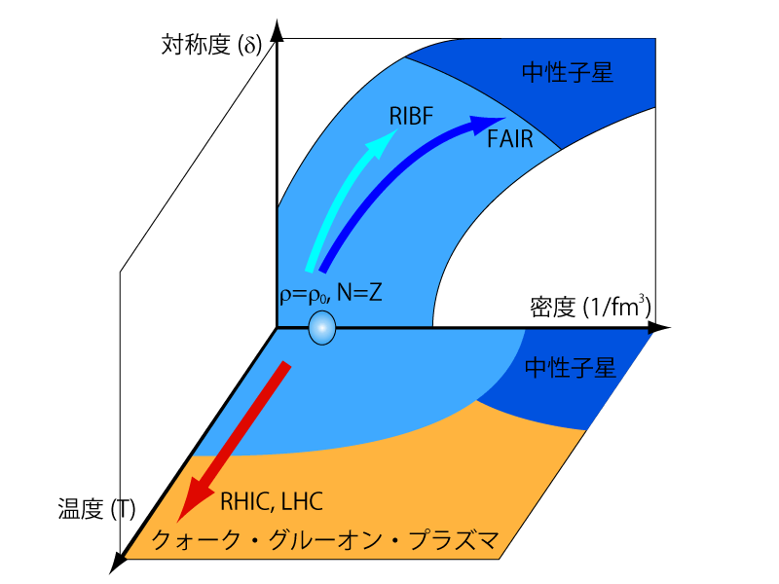
原子核状態方程式(EoS)
中性子過剰領域EoSの解明
これまではN=Zの安定核領域→中性子過剰領域へ
３つの物理的動機:重原子核構造・超新星爆発プロセス・中性子星構造

Slide 2
将来のEoS実験戦略
N>Z、ρ~ρ₀におけるEoS
Pigmy巨大共鳴(PGR)、モノポール巨大共鳴(GMR)
(α,α’)散乱実験
Active target TPC
N>Z、ρ>ρ₀におけるEoS
重RI衝突実験
SAMURAI-TPC, ρ~2ρ₀@RIBF
10~20年後?:ハイペロン自由度を取り入れたEoS

